Slide 1
Disciplina: ACH4106-Biologia do Corpo Humano
Aula: 09
SISTEMA DIGESTÓRIO
Prof. Elidamar Nunes de Carvalho Lima
email: elidamarnunes@gmail.com
São Paulo, 22 de Outubro de 2020

Slide 2
ROTEIRO-CONTEÚDO
Sistema Digestório
....

Slide 3
SISTEMA DIGESTÓRIO
Funções
Quebra dos alimentos e fornecimento de água, nutrientes e sais minerais necessários para manter a vida
FUNÇÕES:
1. Ingestão
2. Mastigação
3. Digestão
4. Absorção
5. Eliminação de resíduos
Diferentes Funções
Estruturas Modificadas e Especializadas
Alimentos

Slide 4
SISTEMA DIGESTÓRIO
Funções específicas
INGESTÃO
DIGESTÃO
ABSORÇÃO
ELIMINAÇÃO

Slide 5
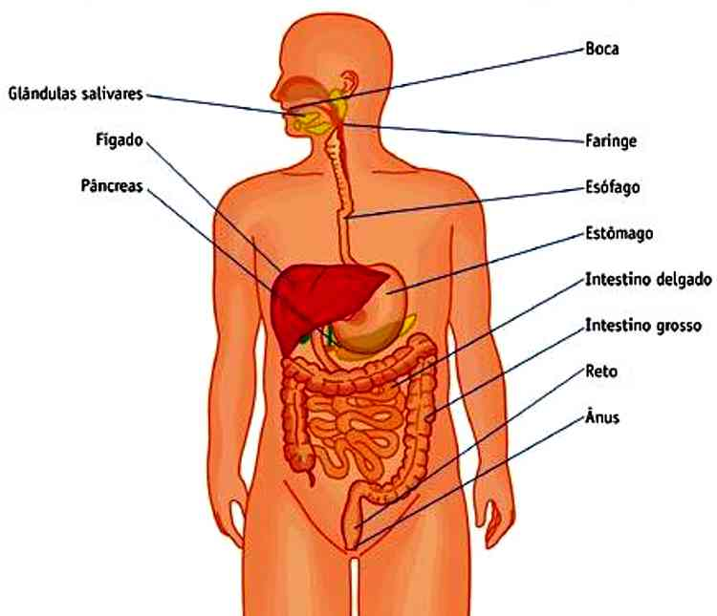
SISTEMA DIGESTÓRIO
Componentes

Slide 6
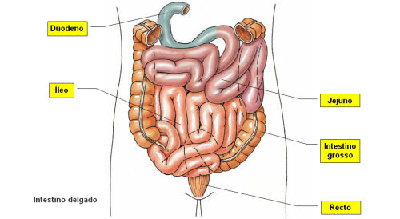
SISTEMA DIGESTÓRIO
Anatomia

Slide 7
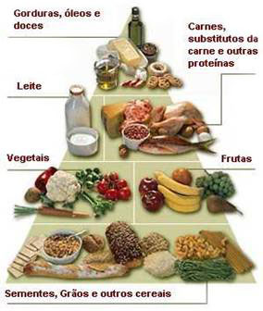
SISTEMA DIGESTÓRIO
Processamento

Slide 8
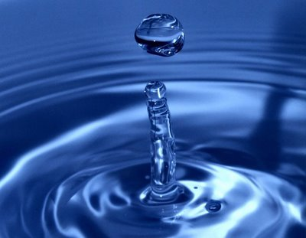
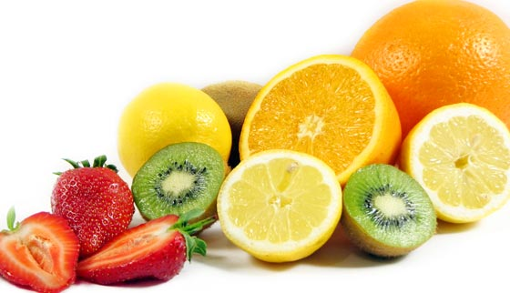
SISTEMA DIGESTÓRIO
Processamento
NÃO SOFREM DIGESTÃO, POIS JÁ SÃO SUFICIENTEMENTE PEQUENOS PARA SEREM ABSORVIDOS PELO ORGANISMO

Slide 9
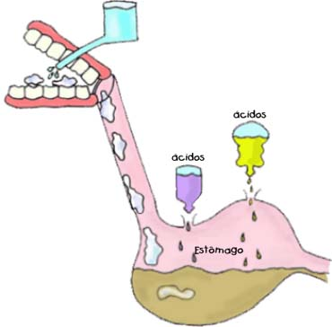
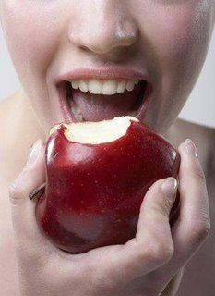
SISTEMA DIGESTÓRIO
Digestão
Conjunto de ações:
QUÍMICAS
MECÂNICAS

Slide 10
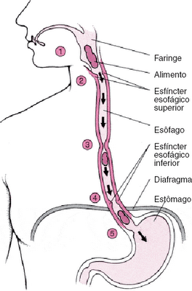
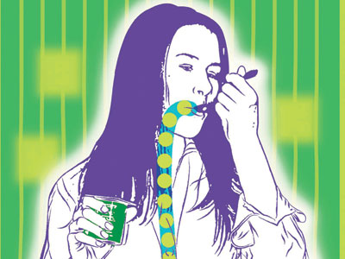
SISTEMA DIGESTÓRIO
Ação Mecânica
MASTIGAÇÃO, DEGLUTIÇÃO E O MOVIMENTO PERISTÁLTICO

Slide 11
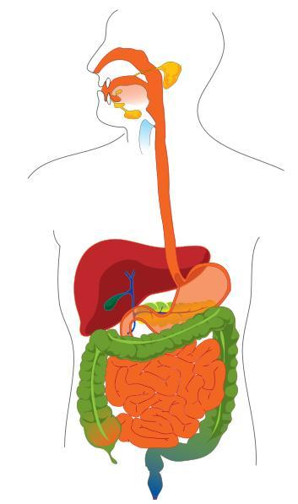
SISTEMA DIGESTÓRIO
Digestão e sistema digestivo
Todos os animais, seres heterotróficos, necessitam de vários nutrientes: proteínas, lipídios, glicídios, vitaminas, água e sais minerais.
Estes nutrientes encontram-se nos alimentos em uma forma complexa.
Assim, eles precisam ser transformados em moléculas simples, passíveis de absorção e utilização pelas células no seu metabolismo.

Slide 12
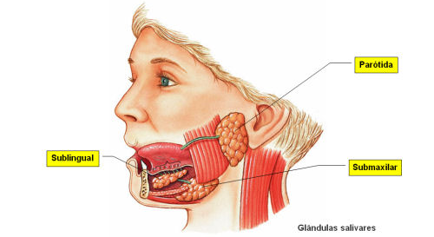
SISTEMA DIGESTÓRIO
Digestão e sistema digestivo
O sistema digestivo é constituído pelo tubo digestivo e pelos órgãos anexos.
Anatomia - boca

Slide 13
SISTEMA DIGESTÓRIO
Digestão – Ações mecânica e química
Os alimentos sofrem, durante a digestão, uma ação mecânica e uma ação química.
A ação mecânica, controlada por estímulos nervosos, é desenvolvida pela língua, pelos dentes e pelos movimentos peristálticos que ocorrem ao longo de todo o tubo digestivo.
A ação química, controlada por estímulos hormonais e nervosos, é provocada pelos sucos digestivos, produzidos pelos diferentes órgãos do sistema digestivo.
Estes sucos possuem, em sua maioria, enzimas digestivas que são chamadas genericamente de hidrolases, uma vez que catalisam reações químicas de hidrólise.

Slide 14
SISTEMA DIGESTÓRIO
Processo digestivo
O processo digestivo inicia-se na boca pela ação mecânica dos dentes que trituram e moem na os alimentos. A saliva, produzida pelas glândulas salivares contém uma substância, a mucina, que tem a função de umedecer e lubrificar os alimentos.
Em associação, existe a amilase salivar ou ptialina, responsável pela transformação do amido em maltose. A atividade desta enzima é possível devido ao pH alcalino existente na boca.
A ação conjunta desses agentes e da língua tem como resultado a formação do bolo alimentar, que vai ser deglutido para a faringe.

Slide 15
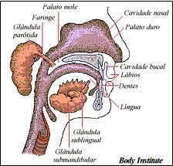
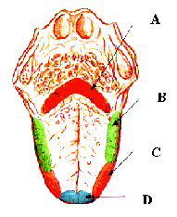
SISTEMA DIGESTÓRIO
Digestão – Ações mecânica e química
BOCA
AMARGO
AZEDO OU ACIDO
SALGADO
DOCE

Slide 16
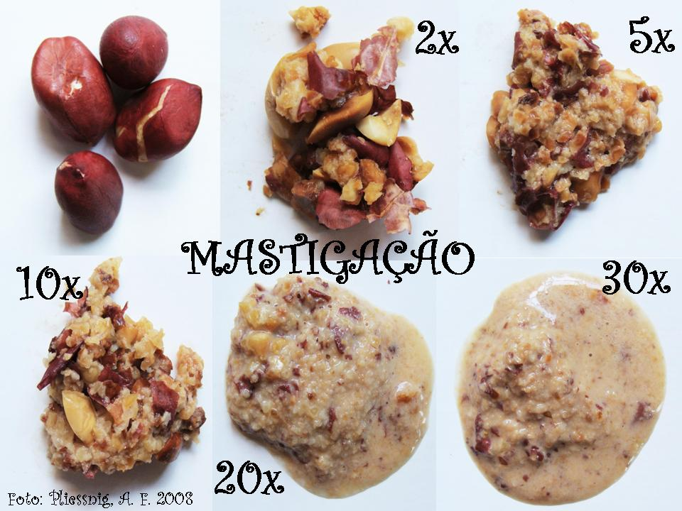
SISTEMA DIGESTÓRIO
Digestão – Ações mecânica e química

Slide 17
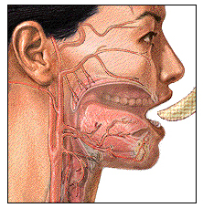
SISTEMA DIGESTÓRIO
Digestão – Ações mecânica e química
Alimento na boca
Contração reflexa dos músculos digástrico e pterigóide lateral
Boca abre
Estiramento dos músculos masseter, pterigóide medial e temporal
Mastigação
Fase oral da deglutição
Produção de saliva
Boca fecha

Slide 18
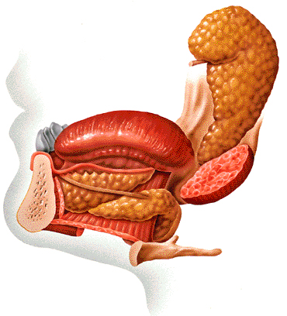
SISTEMA DIGESTÓRIO
Boca – mastigação e secreção salivar
Glândula parótida
Funções
1- Misturar o alimento com a saliva
2- Reduzir o tamanho das partículas alimentares
3- Misturar os glicídios com a amilase salivar
Glândula submandibular
Glândula sublingual

Slide 19
SISTEMA DIGESTÓRIO
Salivação
Alimento na boca
Glândula parótida
Estimula receptores táteis
Nervos glossofaríngeo e facial
Centro salivação - bulbo
Fibras parassimpáticas dos nervos glossofaríngeo e facial
Glândula submandibular
Estimulam glândulas salivares
Glândula sublingual

Slide 20
SISTEMA DIGESTÓRIO
Salivação
Possui 2 tipos de secreção:
Secreção serosa – contém a ptialina
Secreção mucosa – contém mucina que lubrifica e protege. Possui PH entre 6 e 7.4, favorável a ação digestiva da ptialina

Slide 21
SISTEMA DIGESTÓRIO
Estômago
Órgão exócrino e endócrino que digere os alimentos e secreta hormônios
É uma dilatação do tubo digestivo onde o bolo alimentar é processado até formar um fluido viscoso – quimo
Digestão do alimento – ácido clorídrico, pepsina, lipase gástrica, e produção de hormônios (gastrina, grelina, etc)
Três regiões com estruturas histológicas diferentes:
Cárdia
Fundo
Corpo
Antro/Piloro

Slide 22
SISTEMA DIGESTÓRIO
Estômago - Histofisiologia
Glândulas gástricas – 2 a 3 litros de suco gástrico por dia
Suco gástrico – água, HCl, pepsinogênio (pepsina), lipase gástrica e muco (protetor)
O quimo é lançado no duodeno (intestino delgado) de forma intermitente graças a contração coordenada da camada muscular e o relaxamento do esfíncter pilórico

Slide 23
SISTEMA DIGESTÓRIO
Estômago
1 Epitélio mucossecretor
Lâmina própria c/glândulas
2 Muscular da mucosa (ML)
3 Submucosa (T. C. denso)
4 Muscular Externa (ML)
5 Serosa (tecido conjuntivo e mesotélio)
Mucosa

Slide 24
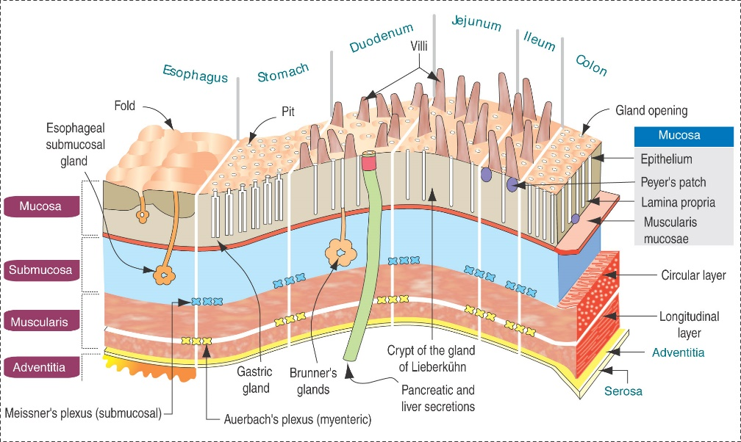
SISTEMA DIGESTÓRIO
Tubo digestório

Slide 25
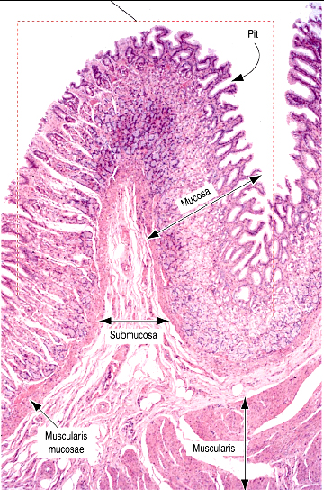
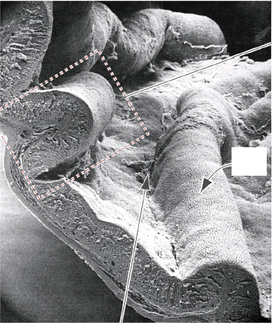
SISTEMA DIGESTÓRIO
Estômago
Fosseta
Prega
Fossetas
Muco

Slide 26
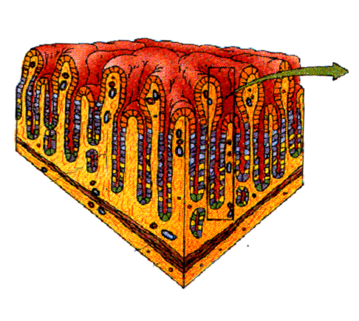
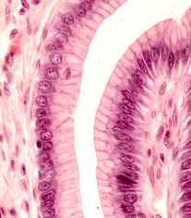
MUCOSA → Epitélio
ESTÔMAGO
Célula epitelial de
revestimento cilíndrica
MUCOSA
Secreção de mucinas
Epitélio → Fossetas → Glândulas
Tecido conjuntivo frouxo
- Células Musculares lisa
- Células linfóides
Muscular da Mucosa

Slide 27
SISTEMA DIGESTÓRIO
Região fúndica do Estômago
células superficiais de revestimento (muco)
células mucosas do colo (muco)
células fonte (de reserva)
células enteroendócrinas (hormônios- gastrina)
célula principal (zimogênica) – enzimas (pepsinogênio e lipase)– suco gástrico
células parietais (oxínticas) – produção de HCl, fator intrínseco

Slide 28
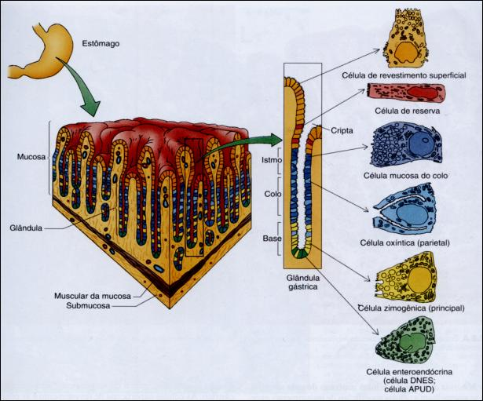
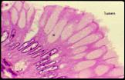
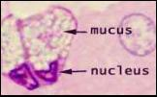
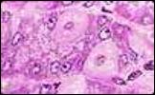
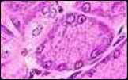
SISTEMA DIGESTÓRIO
Região fúndica do Estômago
Glândulas gástricas: Istmo, colo e base

Slide 29
SISTEMA DIGESTÓRIO
Digestão no Estômago
Os alimentos atingem agora o estômago, cujas paredes se encontram forradas por glândulas gástricas que segregam o suco gástrico.
Este é responsável, não só pela ação anti-séptica sobre os alimentos, como também pela sua conservação sem que ocorra putrefação.

Slide 30
SISTEMA DIGESTÓRIO
Digestão no Estômago
Nas secreções gástricas existe mucina, que lubrifica as paredes do estômago e o bolo alimentar, ácido clorídrico e enzimas.
O ácido clorídrico confere a este suco um pH ácido que vai auxiliar o processo de fragmentação dos alimentos e permitir que ocorra a atividade enzimática.
Os movimentos peristálticos sentidos aqui são responsáveis pela mistura dos alimentos com o suco gástrico, originando uma mistura líquida – o quimo.

Slide 31
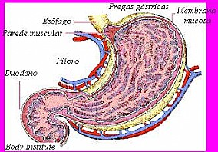
SISTEMA DIGESTÓRIO
Estômago
ARMAZENAMENTO TEMPORÁRIO
MISTURA DO ALIMENTO COM SUCO GÁSTRICO
CONDUÇÃO DO ALIMENTO PARA O INTESTINO

Slide 32
SISTEMA DIGESTÓRIO
Uso de energia pelos alimentos
Produção de calor (manter a temperatura do corpo)
Realização de trabalho (secreção glandular, contração muscular, transporte celular, síntese)
Armazenamento sob forma de glicogênio e de gorduras (para se transformar em fonte de energia quando necessário)

Slide 33
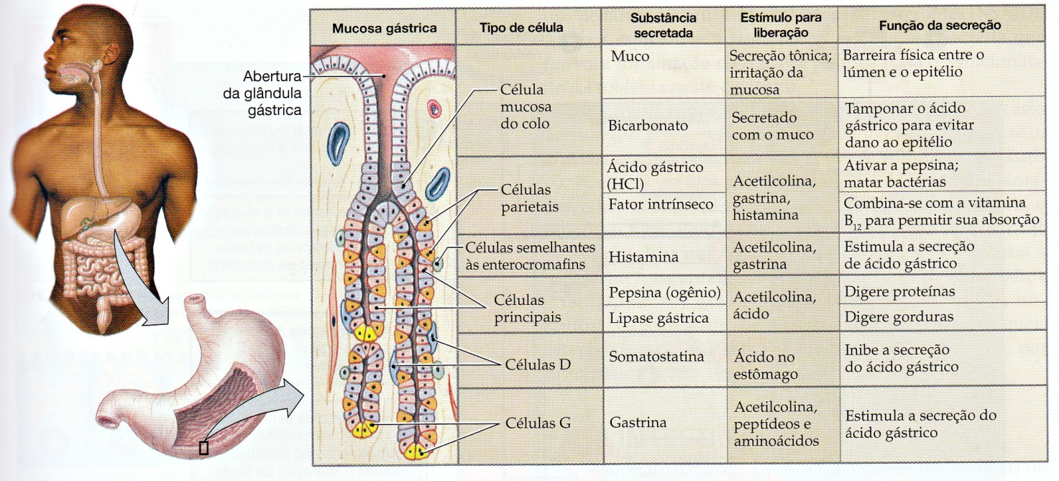
SISTEMA DIGESTÓRIO
Estômago

Slide 34
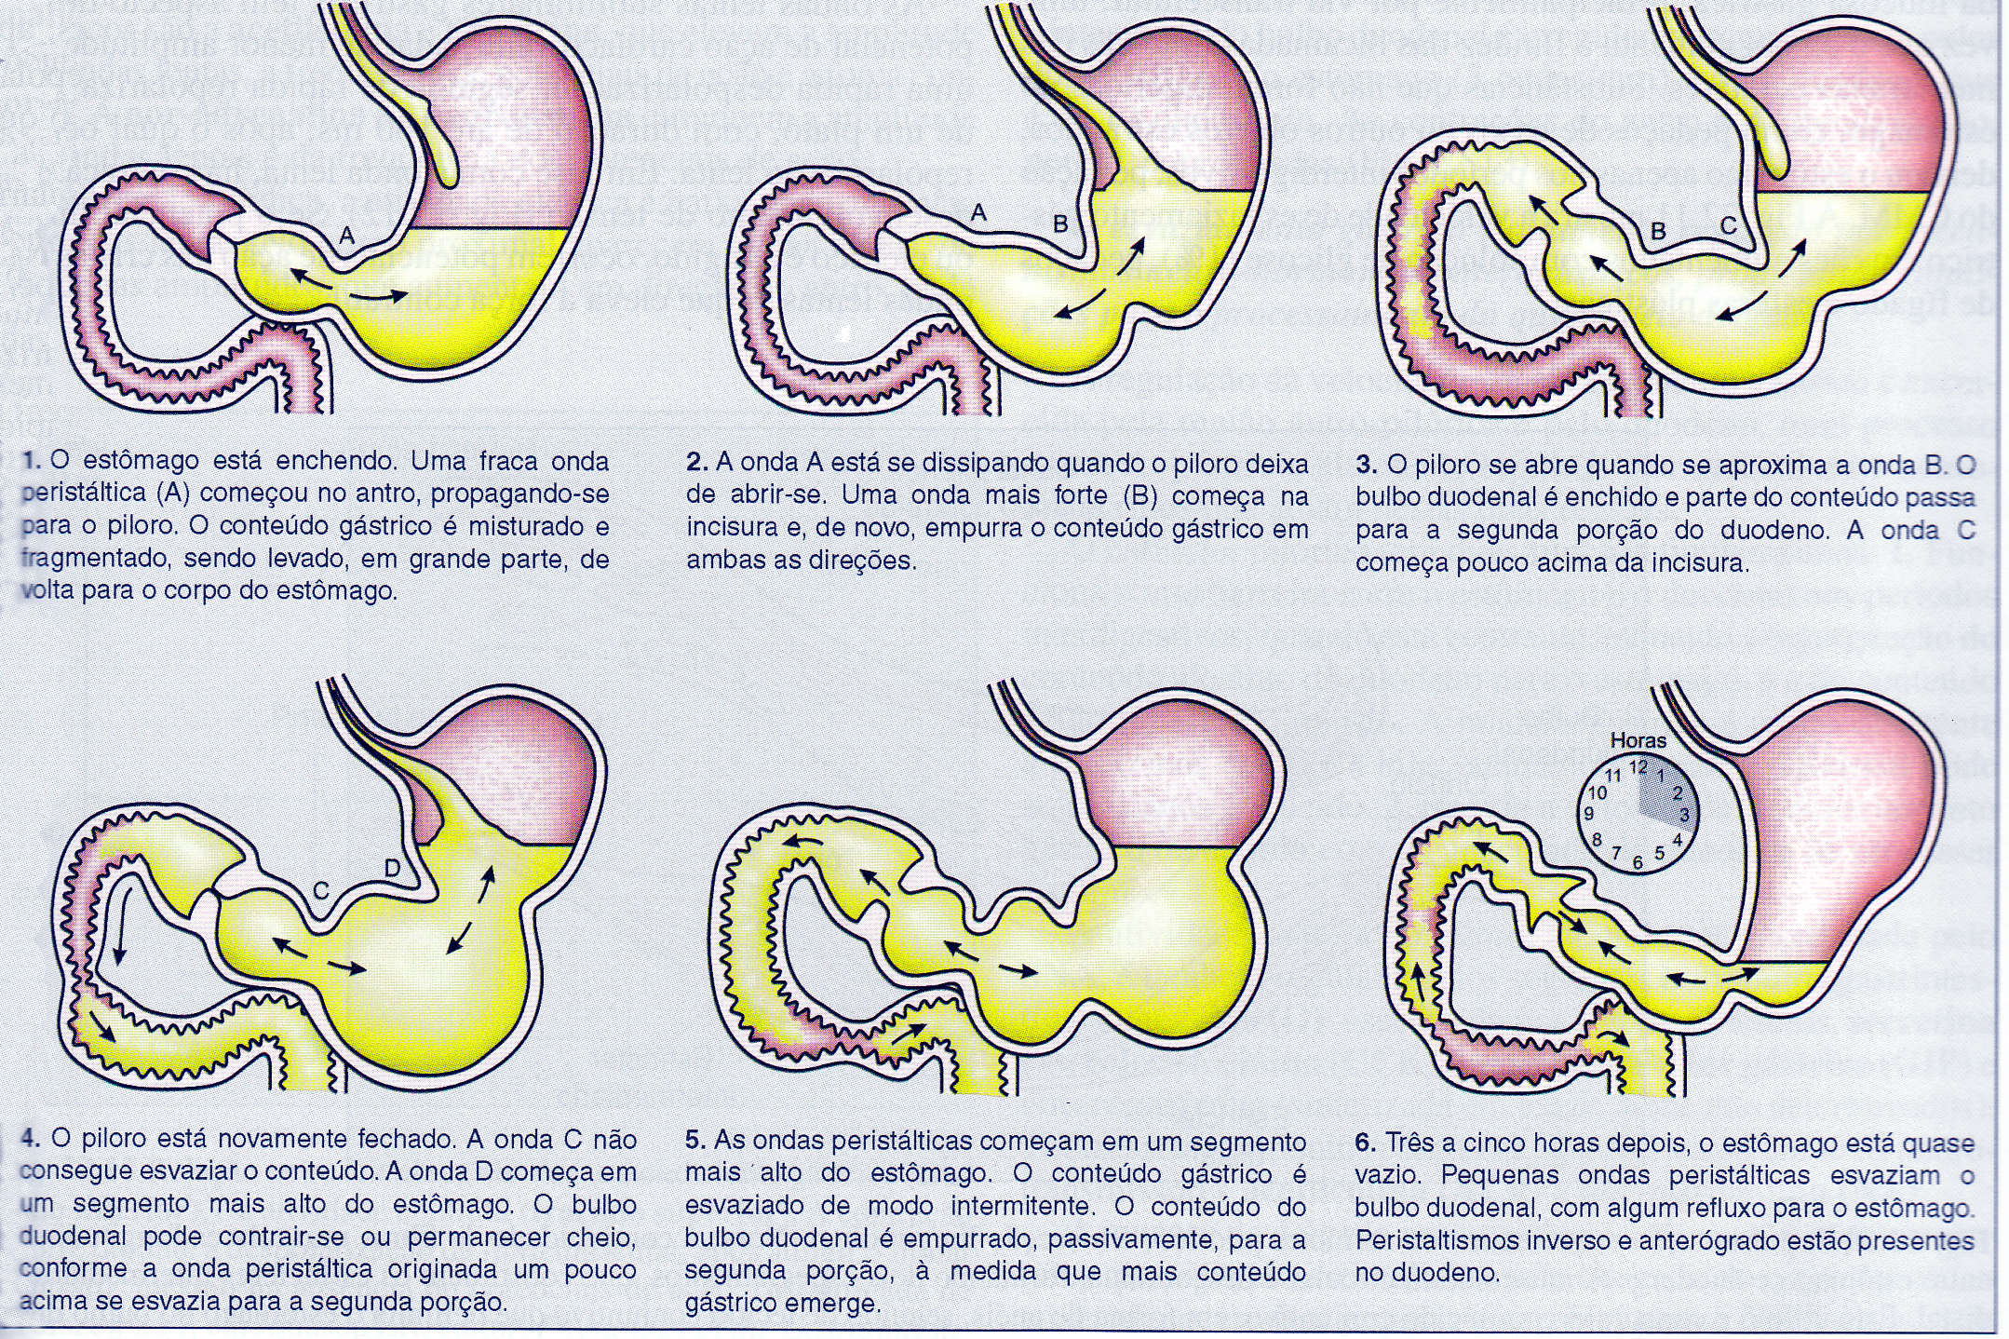
Tipos funcionais de movimento do TGI

Slide 35
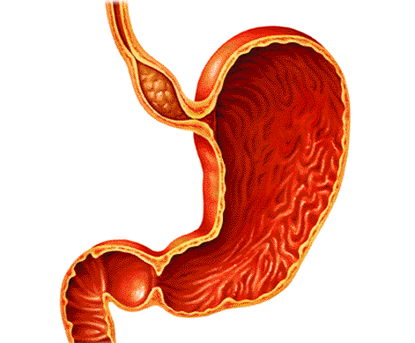
SISTEMA DIGESTÓRIO
Contrações de fome
Ocorrem quando o estômago permanece vazio por muitas horas, são contrações peristálticas rítmicas no corpo do estômago. Essas contrações estão associadas a fome.

Slide 36
Absorção no Estômago
SISTEMA DIGESTÓRIO
Estômago
SS
Pouca absorção de nutrientes ocorre no estômago.
Absorção de substâncias solúveis em lipídios.
Funções
Motora – armazenamento, mistura e esvaziamento
Secretora

Slide 37
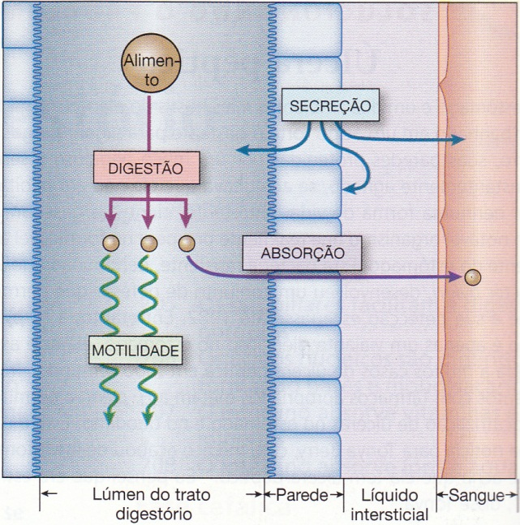
SISTEMA DIGESTÓRIO
Atividades do TGI

Slide 38
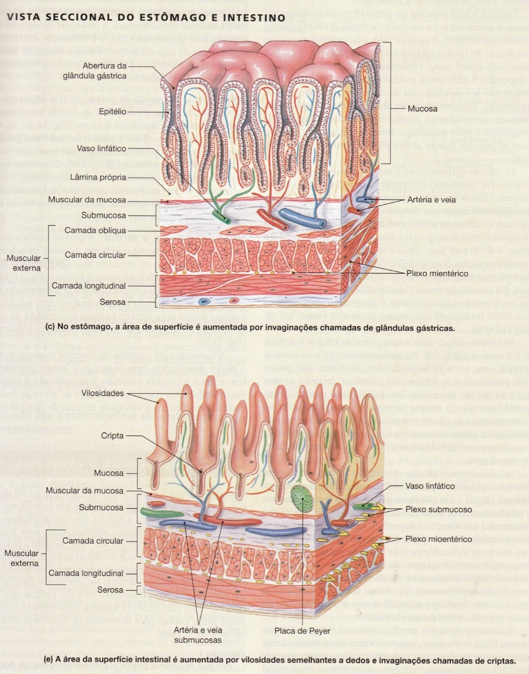

Slide 39
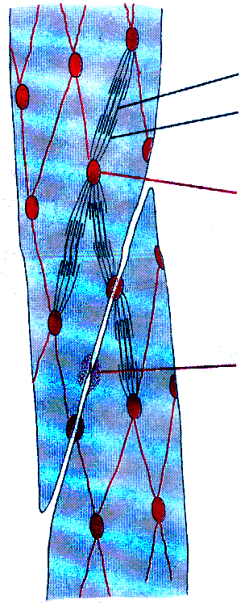
SISTEMA DIGESTÓRIO
Estômago - Músculo
Miosina
Actina
O músculo liso do sistema gastrointestinal é do tipo unitário, no qual as células estão acopladas eletricamente por meio de vias de baixa resistência, as junções abertas.
Corpo denso
Junções abertas

Slide 40
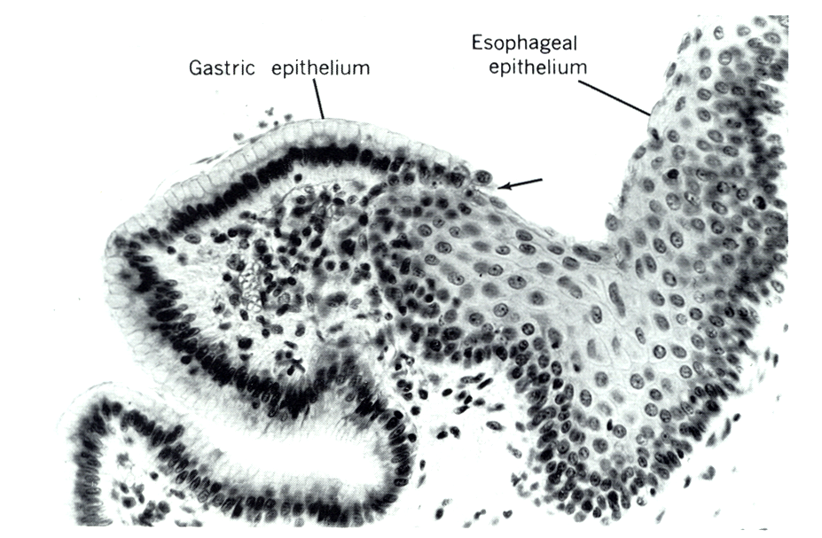
SISTEMA DIGESTÓRIO
Estômago - Muco
Células muco secretoras
Células endócrinas
Algumas células parietais
Nenhuma célula zimogênica

Slide 41
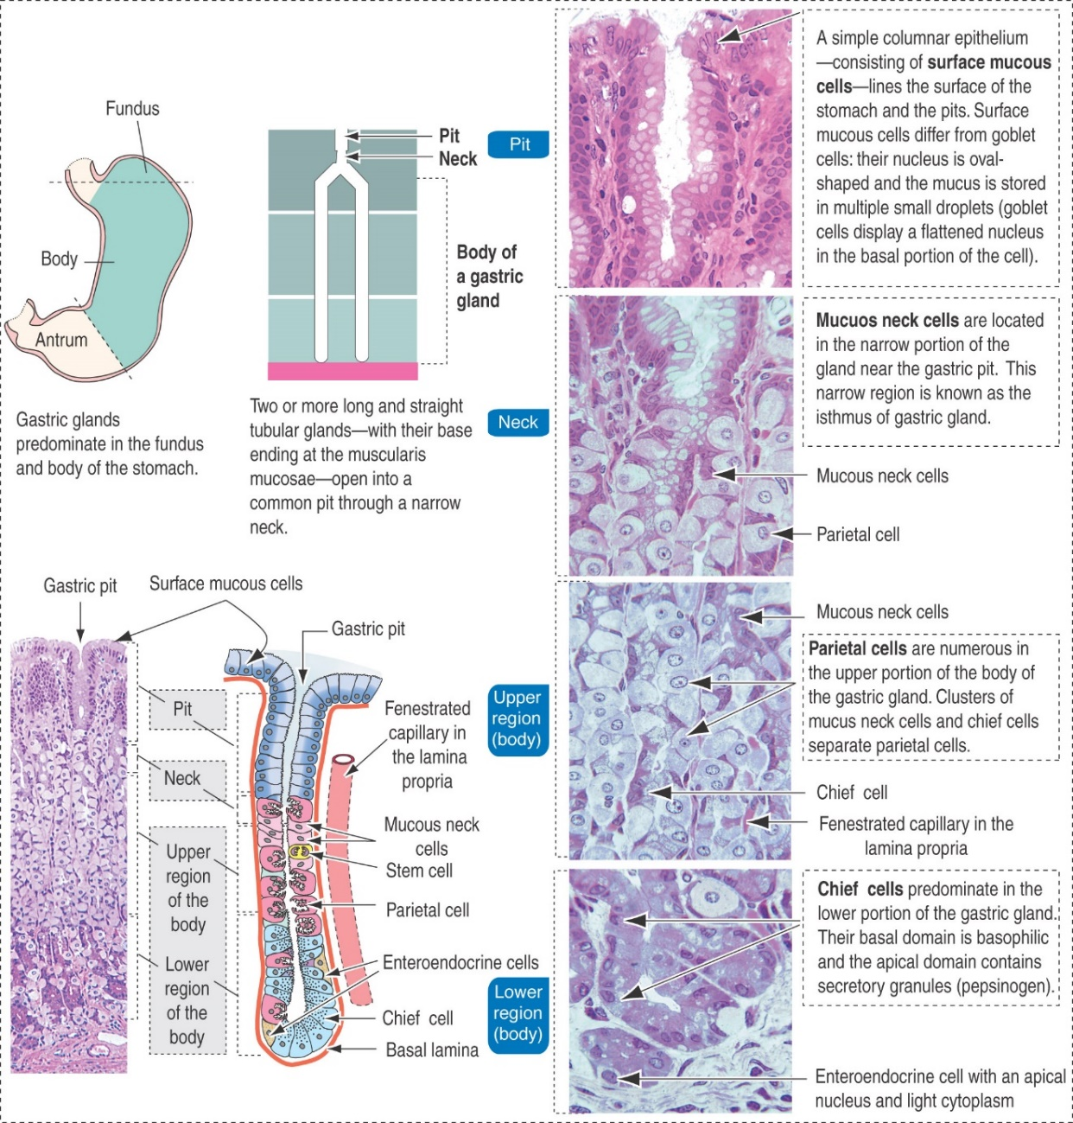
SISTEMA DIGESTÓRIO
Células gástricas
fosseta
colo
Região superior do corpo
principais
Região inferior do corpo

Slide 42
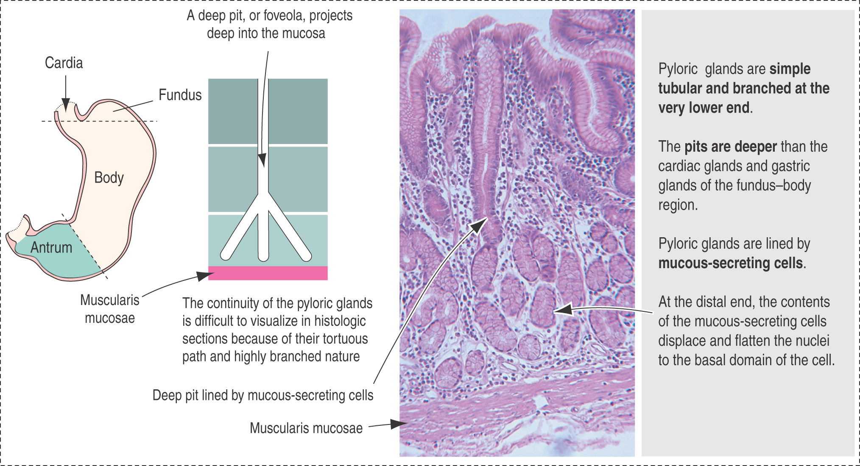
SISTEMA DIGESTÓRIO
Glânduls gástricas
Fossetas profundas
Revestidas por cels muco-secretoras

Slide 43
SISTEMA DIGESTÓRIO
Estímulos para secreção de HCL - células parietais
Cefálico (pensamento, cheiro, visão)
Impulsos parassimpáticos – acetilcolina – célula parietal
Gástrico (presença de alimento no estômago)
Gastrina e histamina – célula parietal
Intestinal (presença de alimento no intestino delgado)
Gastrina – células parietais
A ligação de qualquer destes sinalizadores nos receptores da célula parietal inicia a síntese e liberação de HCL para os canalículos da célula.

Slide 44
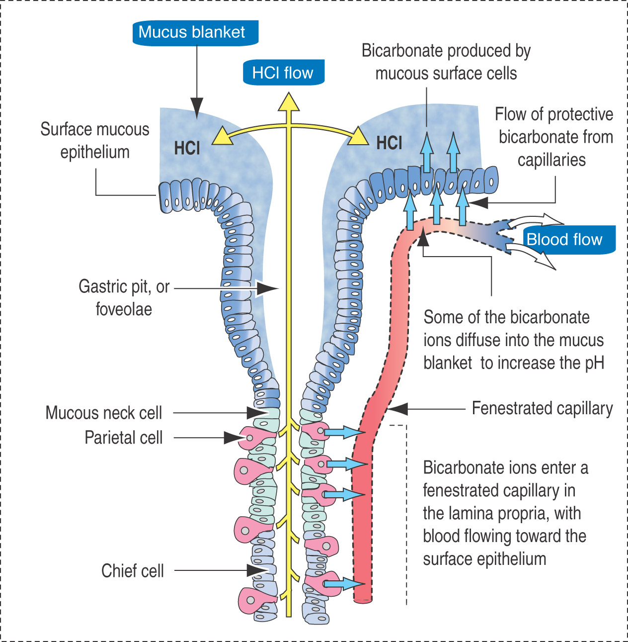
MUCOSA GÁSTRICA- MUCO

Slide 45
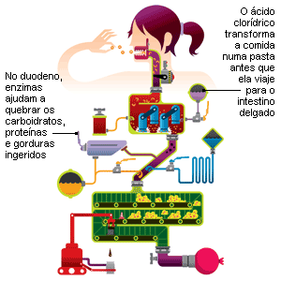
SISTEMA DIGESTÓRIO
Ação química

Slide 46
Além das enzimas ocorre a reação dos sucos digestivos:
SUCO PANCREÁTICO: produzido no pâncrea, rico em enzimas digestiva
Exemplo: tripsina: quebra proteínas,
amilopsina: quebra ámido
lipase: quebra lípidios.
SUCO BILIAR: Produzido no fígado e armazenado na vísicula biliar, liberado no intestino delgado
Função: emulsão das gorduras
SUCO ENTÉRICO: suco intestinal, produzido pela mucosa intestinal, responsável pela digestão dos nutrientes que serão absorvidos pelo intestino delgado até chegarem à circulação.
Exemplo: Maltase – maltose – glicose
pepetidase – frações peptidicas – aminoácidos
lactase - lactose – glicose + galactose

Slide 47
SISTEMA DIGESTÓRIO
Secreção esofágica
É revestido por glândulas mucosas simples que secretam muco e proporcionam lubrificação para a deglutição
Nas extremidades inicial e gástrica existem glândulas mucosas compostas.
O muco secretado pelas glândulas compostas próximas à junção esofagogástrica protege a parede do esôfago de sucos gástricos que refluem do estômago.

Slide 48
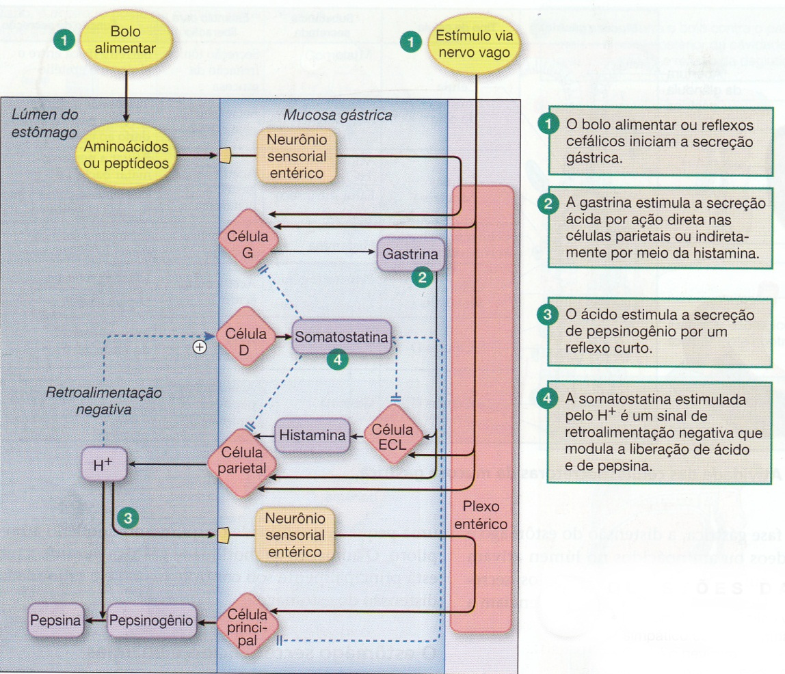
Regulação da Secreção Gástrica

Slide 49
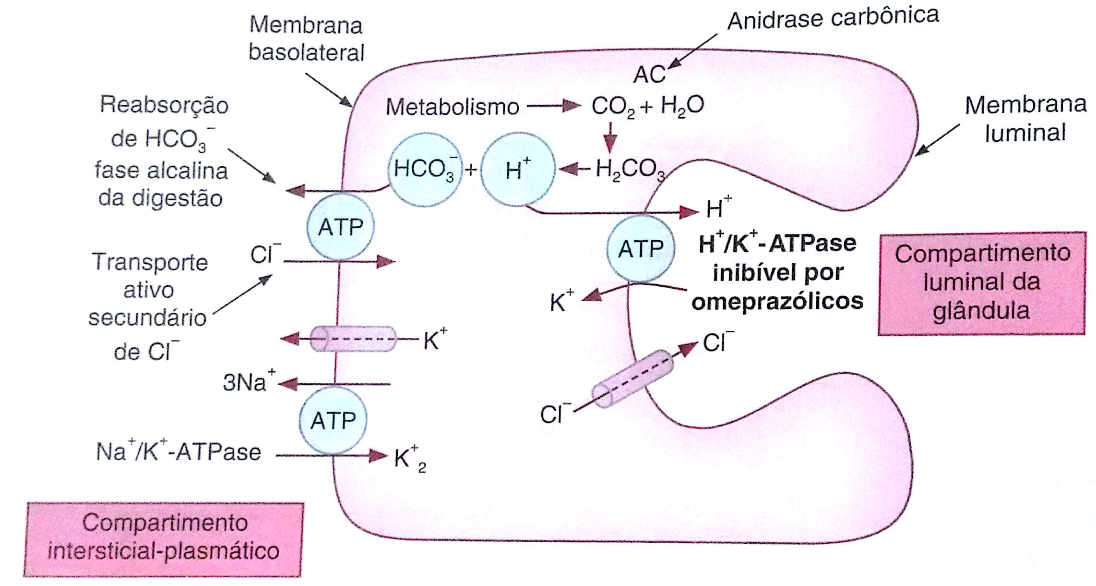
Secreção Gástrica
Célula parietal

Slide 50
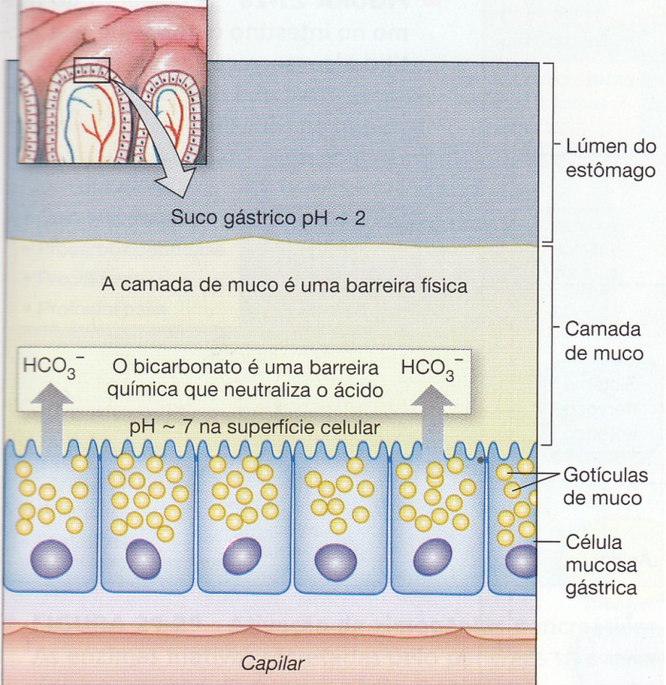
Secreção Gástrica

Slide 51
Fases da Secreção HCl
Fase cefálica
É responsável por aproximadamente 30% da secreção de HCL os estímulos para secreção nesta fase são o olfato e o paladar, a mastigação e a deglutição.
Os mecanismos de secreção são o nervo vago e a gastrina.
Fase gástrica
É responsável por aproximadamente 60% da secreção de HCL em resposta a uma refeição.
Os estímulos são a distensão do estômago e a presença de aminoácidos e pequenos peptídeos.
Os mecanismos de secreção são o nervo vago, a gastrina e reflexos locais do antro.
O álcool e a cafeína também estimulam a secreção gástrica de HCl.

Slide 52
SISTEMA DIGESTÓRIO
Intestino delgado
Processo digestivo no intestino delgado
Quando o quimo passa pela válvula pilórica para o duodeno, estimula a secreção do suco intestinal que é alcalino e contém várias enzimas.
Também aqui serão lançados o suco biliar (bile), que não é enzimático e é produzido no fígado e o suco pancreático, produzido no pâncreas.

Slide 53
SISTEMA DIGESTÓRIO
Intestino delgado
Processo digestivo no intestino delgado
A maior parte dos nutrientes é transformada no intestino delgado pela ação da bile, do suco pancreático, do suco intestinal e dos movimentos peristálticos.
O suco intestinal ou entérico é segregado pelas glândulas intestinais ou entéricas e contém várias enzimas:
Proteases – a dipeptidase e a aminopeptidase (atuam sobre pequenos péptidos, transformando-os em aminoácidos);
Glicidases - maltase, sacarase e lactase (atuam, respectivamente, sobre a maltose, a sacarose e a lactose, transformando-as em monossacarídeos);
Lipases intestinais – que desdobram os lipídios em ácidos graxos e glicerol.

Slide 54
SISTEMA DIGESTÓRIO
Intestino delgado
Processo digestivo no intestino delgado
Os nutrientes encontram-se agora em sua forma mais simples: aminoácidos, ácidos graxos, e glicerol.
Juntamente com substâncias que não sofreram ação digestiva, como a água, as vitaminas, os sais minerais e a celulose, formam o quilo.

Slide 55
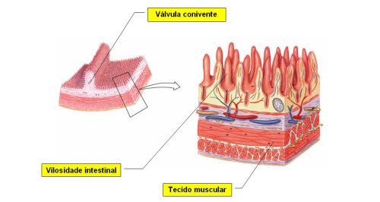
SISTEMA DIGESTÓRIO
Intestino delgado
Anatomia

Slide 56
SISTEMA DIGESTÓRIO
Intestino delgado
Absorção
Cada uma dessas pregas apresenta pequenas saliências em forma de dedo de luva – as vilosidades intestinais (cerca de 4 milhões) – que, por sua vez, possuem membranas com expansões para a cavidade ou lúmen do intestino – as microvilosidades.
Cada vilosidade contém capilares sanguíneos e um vaso quilífero ou linfático central e realiza uma absorção seletiva dos alimentos, passando uns para os capilares sanguíneos e outros para os linfáticos.

Slide 57
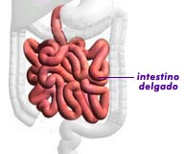
SISTEMA DIGESTÓRIO
Intestino delgado
Absorção
Nem todas as moléculas resultantes da digestão são transportadas através das membranas das células das vilosidades intestinais do mesmo modo. Assim:
Os aminoácidos, as oses e os sais minerais são absorvidos por difusão facilitada ou por transporte ativo, conforme as concentrações, até os capilares sanguíneos das vilosidades.
Estes capilares estão ligados à veia porta hepática que os irá conduzir até o fígado, onde serão purificados para que depois possam entrar de novo na circulação e ser conduzidos a todo o organismo.
Os ácido graxos e o glicerol são absorvidos por difusão, através da camada lipídica da membrana para os vasos linfáticos que, mais tarde, farão ligação com o sistema circulatório.
A água é absorvida por osmose, seguindo o mesmo trajeto dos lípídios.

Slide 58
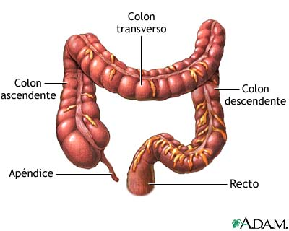
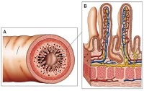
SISTEMA DIGESTÓRIO
Intestino delgado
INTESTINO DELGADO: ABSORÇÃO DOS NUTRIENTES NÃO DIGERIDOS, COMO A GORDURA
INTESTINO GROSSO: ABSORÇÃO DA ÁGUA E FORMAÇÃO DAS FEZES

Slide 59
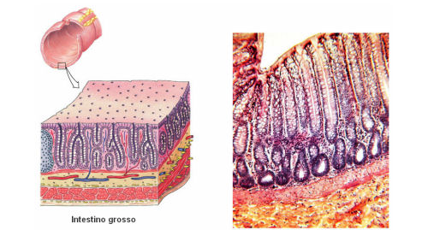
SISTEMA DIGESTÓRIO
Intestino grosso
Processo digestivo no intestino grosso
As substâncias não digeridas passam para o intestino grosso misturadas com a água. Aqui ocorrerá a absorção da maior quantidade possível de água.
No intestino grosso podemos encontrar algumas bactérias que desempenham um importante papel na produção de certas vitaminas, que são depois absorvidas pelo sangue.
Ao desfazerem algumas fibras, elas contribuem ainda para a formação de um considerável volume de gases.
Os restos dos alimentos, juntamente com bactérias, muco e células mortas das paredes intestinais, formam as fezes, que serão expulsas pelo ânus.

Slide 60
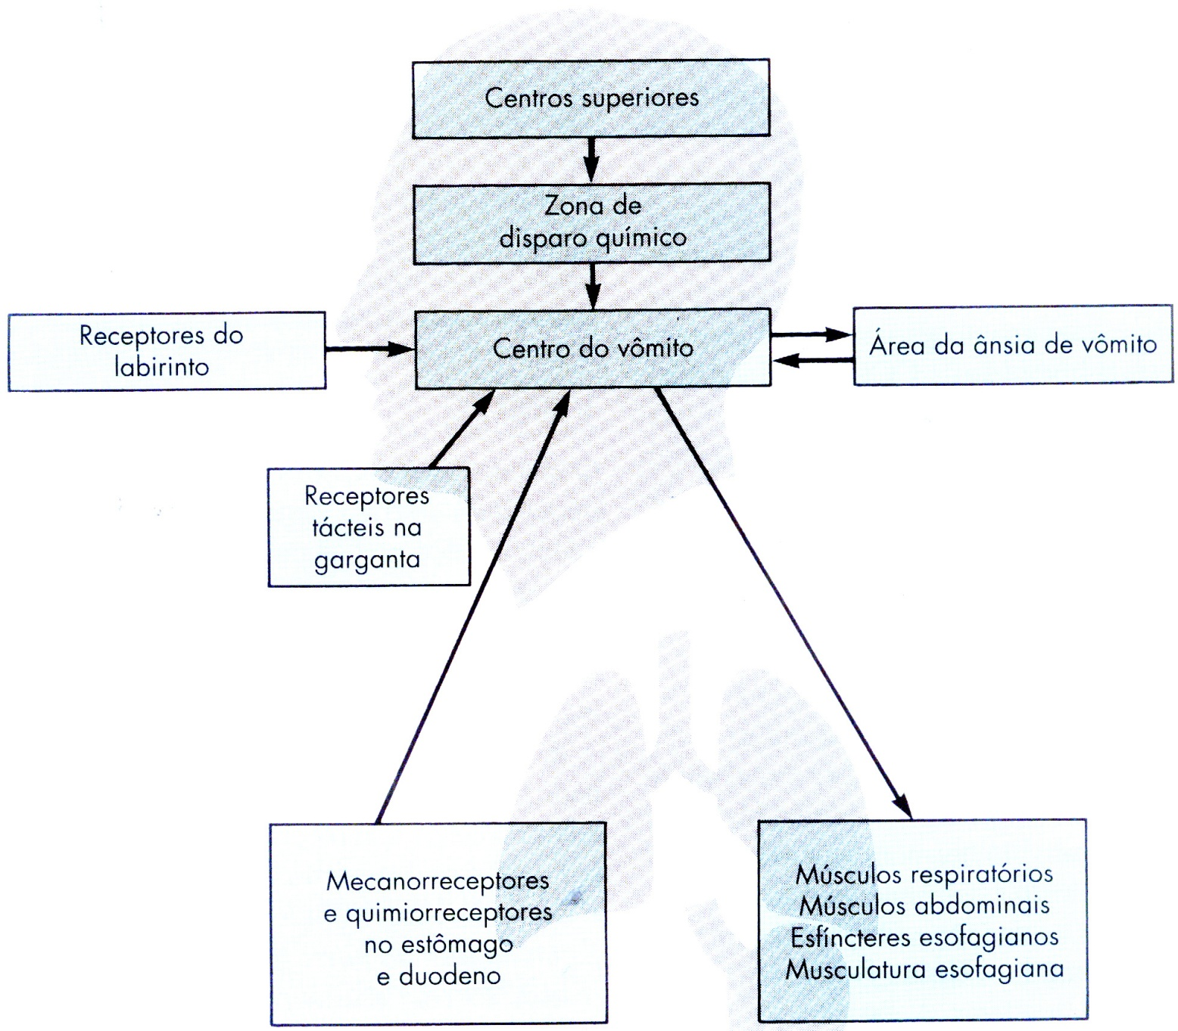
Vômito

Slide 61
REFERÊNCIAS
Berne – Levy. Fisiologia. 2009. 6. Ed. Elsevier.
Douglas Cisternas. Fisiologia Clínica do Sistema Digestório. 2004. Tecmed
CONTATO-DÚVIDAS:
elidamarnunes@usp.br

